Slide 1

Enquête Insertion Professionnelle
Version 2024
Données recueillies par l’association CGE et compilées par Julien VILLEMEJANE
3 sites

Slide 2
Enquête CGE / C’est quoi donc ?
Objectif
Enquêtes s’intéressant à la valorisation sur le marché du travail des formations dispensées dans les Grandes Écoles françaises au travers de l’insertion des diplômé.es
Enquête CGE / version 2024
Réalisée au 1er semestre 2022 par 194 Grandes Ecoles membres de la CGE
(dont 138 écoles d’ingénieurs)
IOGS – entre le 1er janvier 2024 et le 2 avril 2024
Résultats publiés en juin 2024 par la CGE / 32e édition
Ensemble d’outils d’enquête sécurisés (SphinxOnline) fourni par la CGE
Formulaire paramétré spécifiquement pour chaque école
Sondage sur les 5 dernières promotions (2019 à 2023)
Enquête CGE / Version 2024
A MODIFIER

Slide 3
Enquête CGE / Nouvel outil
Outil pour la diffusion des résultats
Faciliter l’accès aux résultats pour les étudiant.es et jeunes diplômé.es
« Normaliser » les données présentées
Enquête CGE / Version 2024
lense.institutoptique.fr/insertion

Slide 4
Enquête CGE / Résumé
A MODIFIER
Résumé 2024 / Dernière promotion (2023) et comparatif
 | 2024 | 2023 | CGE 2024
Taux réponses | 68,5 % | 70,9 % | 00,0 %
Taux Net Emploi | 68,4 % | 87,8 % | 00,0 %
Taux Net Emploi (avec thèses) | 84,8 %
Salaire moyen (des actifs – hors primes) | 37 316 € | 39 381 € | 00 000 €
Salaire moyen Femmes | 35 683 € | 40 130 € | 00 000 €
Salaire moyen Hommes | 38 572 € | 39 041 € | 00 000 €
CDI (parmi les actifs) Fonction publique | 73,1 % + 3,9 % | 85,7 % + 0 % | 00,0 %
Emploi à l’étranger (actifs) | 12,5 % | 3,0 % | 0,0 %
Taux de cadre | 92,0 % | 100,0 % | 00,0 %
Enquête
Enquête CGE / Version 2024

Slide 5
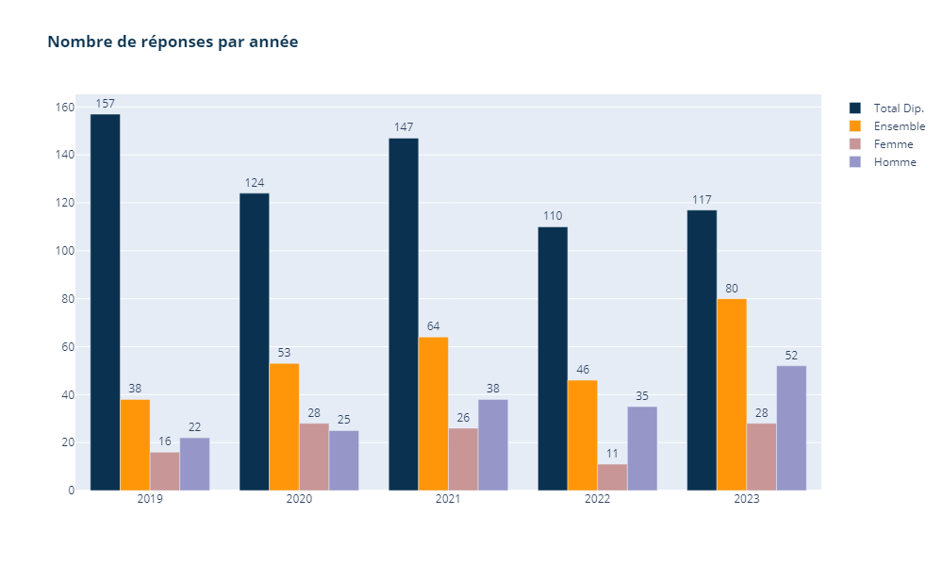
Enquête CGE / Effectifs
Enquête 2023
Effectifs
655 diplomé·e·s sondé·e·s
691
SupOp | 2024 | 2023
Promo N | 68,4% | 70,9%
Promo N-1 | 41,8% | 55,1%
Enquête complétée à 100 % par 281 diplomé·e·s
339
CGE | 2024 | 2023
Promo N | 00,0% | 66,7%
Promo N-1 | 00,0% | 52,5%
Enquête CGE / Version 2024
A MODIFIER
Taux de réponse (toute promo)
42,9 %
Enquête 2023
49,1 %

Slide 6
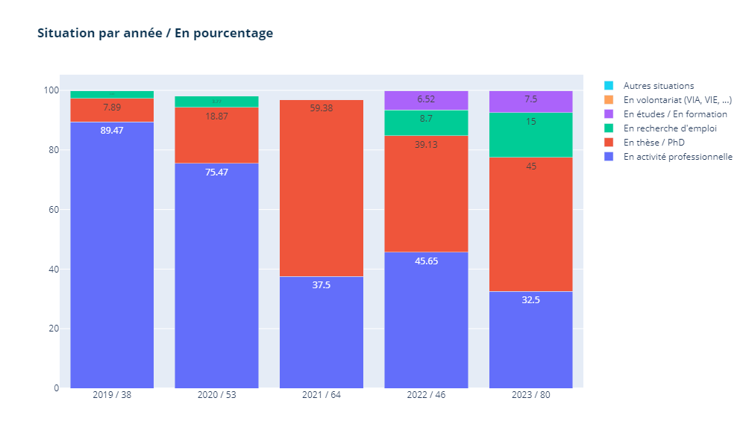
Enquête CGE / Vie professionnelle
A MODIFIER
2023 – 80 réponses
2022 – 46 réponses
2021 – 64 réponses
2020 – 53 réponses
2019 – 38 réponses
Que deviennent nos diplomé.e.s ?
Institut d’Optique / Nos diplomé.e.s
Situations | 2024 | 2023 | CGE
En Activité | 32,5 % | 46,2% | 00,0 %
En Thèse | 45,0 % | 26,9% | 0,0 %
Recherche Emploi | 15,0 % | 6,4% | 7,4 %
Etudes | 7,5 % | 15,4% | 8,9 %
Volontariat | 0,0 % | 0,0% | 2,3 %
Autres | 0,0 % | 0,0% | 1,9 %

Slide 7
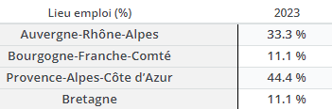
Enquête CGE / Vie professionnelle
En activité professionnelle (hors thèse)
Où partent nos diplomé.e.s ?
+ de 100 sociétés différentes
Lieu emploi | 2024 | 2023 | CGE
Etranger | 12,5 % | 3,0 % | 0,0 %
France | 87,5 % | 97,0 % | 00,0 %
A MODIFIER
En France | 2024 | 2023 | CGE
IDF | 57,1 % | 81,2 % | 00,0 %
Hors IDF | 42,9 % | 18,8 % | 00,0 %
En activité professionnelle

Slide 8
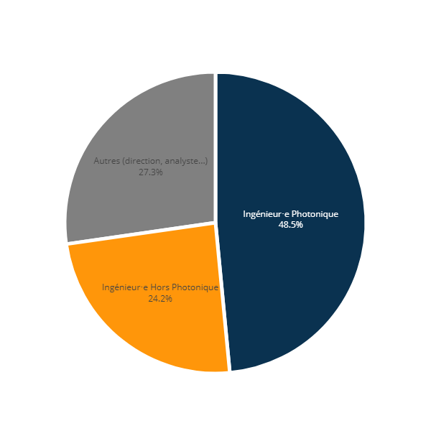
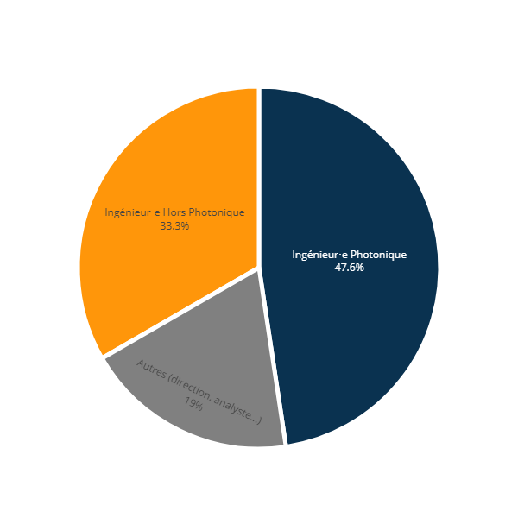
Enquête CGE / Vie professionnelle
En activité professionnelle (hors thèse)
Que font-ils.elles ?
2023
2024
Ingénierie
En activité professionnelle
Hors
Photonique
Photonique
Ingénierie
Autres
Dernière promo

Slide 9
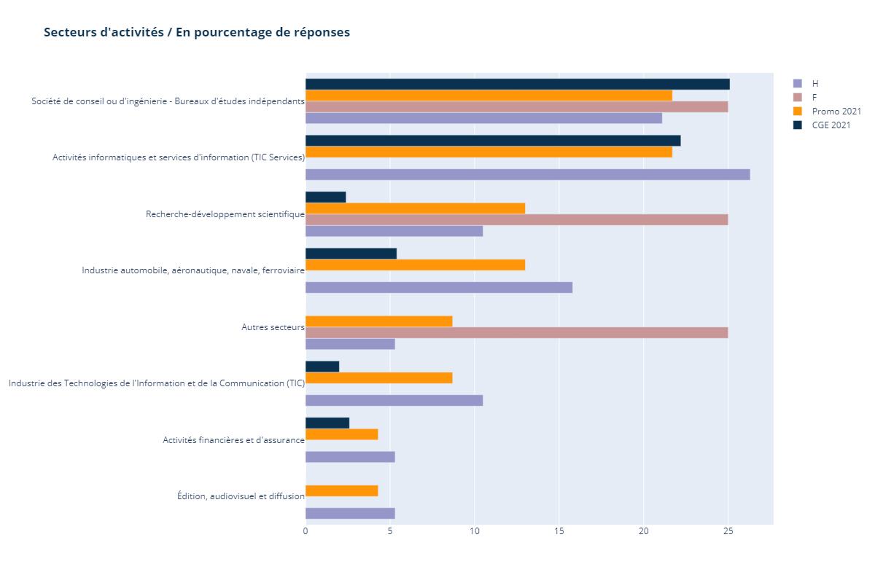
Enquête CGE / Vie professionnelle
En activité professionnelle (hors thèse)
Quels sont les secteurs d’activités ?
Société conseil/ingénierie
Activités informatiques
En activité professionnelle
Recherche / Développement
Industrie des transports
Autres secteurs
A MODIFIER
Tech. Information Communication
Finances / Assurances
Edition / Audiovisuel / Diffusion

Slide 10
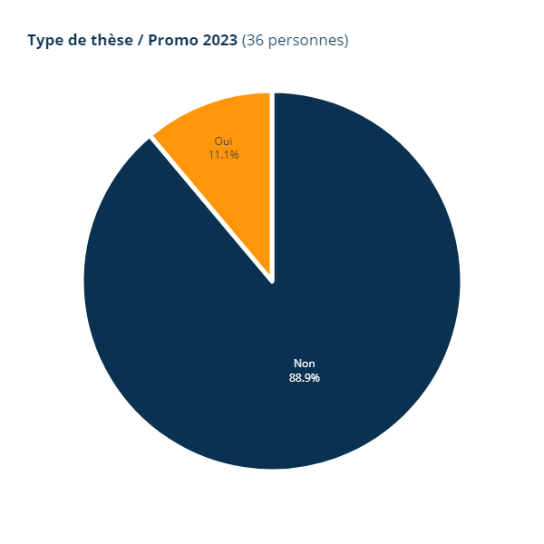
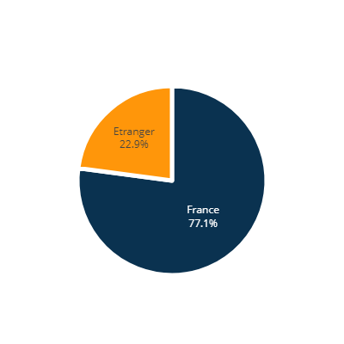
Enquête CGE / Vie professionnelle
En thèse
Quelles thèses ? A quel endroit ?
Pays-Bas
Etats-Unis
Royaume-Uni
Suède
Norvège
Danemark
Suisse
Allemagne
CIFRE
En thèse
Académique

Slide 11
Enquête CGE / Résumé
A MODIFIER
Résumé 2024 / Dernière promotion (2023) et comparatif
 | 2024 | 2023 | CGE 2024
Taux réponses | 68,5 % | 70,9 % | 00,0 %
Taux Net Emploi | 68,4 % | 87,8 % | 00,0 %
Taux Net Emploi (avec thèses) | 84,8 %
Salaire moyen (des actifs – hors primes) | 37 316 € | 39 381 € | 00 000 €
Salaire moyen Femmes | 35 683 € | 40 130 € | 00 000 €
Salaire moyen Hommes | 38 572 € | 39 041 € | 00 000 €
CDI (parmi les actifs) Fonction publique | 73,1 % + 3,9 % | 85,7 % + 0 % | 00,0 %
Emploi à l’étranger (actifs) | 12,5 % | 3,0 % | 0,0 %
Taux de cadre | 92,0 % | 100,0 % | 00,0 %
Enquête
Enquête CGE / Version 2024

Slide 12
Enquête CGE / Cumul
Petites promotions
Statistiques difficiles à interpréter
Comparaisons entre sites ou entre filières peu pertinentes
Cumul sur plusieurs années
Enquête CGE / Cumul
Comparaison avec résultats nationaux :
hypothèse : nombre quasi constant de répondant.es
Calcul : somme des moyennes / nombre années

Slide 13
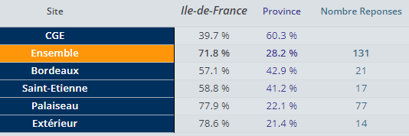
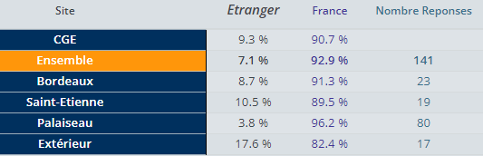
Enquête CGE / Cumul
Comparaison avec résultats nationaux :
hypothèse : nombre quasi constant de répondant.es
Calcul : somme des moyennes / nombre années
Cumul de 2020 à 2024
Lieu des emplois / Sites
A MODIFIER
Enquête CGE / Cumul

Slide 14
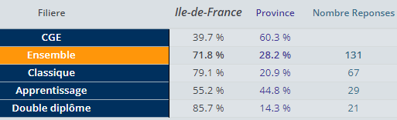
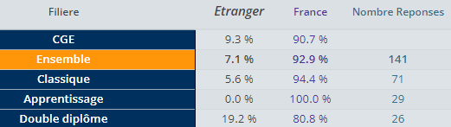
Enquête CGE / Cumul
Comparaison avec résultats nationaux :
hypothèse : nombre quasi constant de répondant.es
Calcul : somme des moyennes / nombre années
Cumul de 2020 à 2024
Lieu des emplois / Filières
A MODIFIER
Enquête CGE / Cumul

Slide 15
Enquête CGE / Cumul
Comparaison avec résultats nationaux :
hypothèse : nombre quasi constant de répondant.es
Calcul : somme des moyennes / nombre années
Cumul de 2020 à 2024
Accès à l’emploi
Enquête CGE / Cumul
A MODIFIER

Slide 16
Enquête CGE / Cumul
Comparaison avec résultats nationaux :
hypothèse : nombre quasi constant de répondant.es
Calcul : somme des moyennes / nombre années
Cumul de 2020 à 2024
Salaires moyens
Enquête CGE / Cumul
A MODIFIER

Slide 17
Enquête CGE / Cumul
Comparaison avec résultats nationaux :
hypothèse : nombre quasi constant de répondant.es
Calcul : somme des moyennes / nombre années
Cumul de 2020 à 2024
Thèses
Enquête CGE / Cumul
A MODIFIER

